Slide 1

Node.Js vs JAVA
Which is better, Node J.S or Java?
ⓒSaebyeol Yu. Saebyeol’s PowerPoint

Slide 2

목차
1
Node.Js ??
2
Java ??
3
비교 및 의견
Node.Js 특징
Node.Js 장단점
Node.Js가 사용되는 사례
Java 특징
Java 장단점
Java가 사용되는 사례
Node.J.S. 와 Java 한눈에 비교해보기
그래서 어떤걸 배우고 싶은가요?
QnA 와 마치며
ⓒSaebyeol Yu. Saebyeol’s PowerPoint

Slide 3

Part 1,
Node.Js ??
웹 개발에 최적화 되어 선두자리를 위협하는 Node.Js
ⓒSaebyeol Yu. Saebyeol’s PowerPoint

Slide 4
Node.Js는
이다.

Slide 5
Part 1,
Node.Js 를 선택하는 이유
Why choose Node.Js?
78%
65%
42%
사용자의 요구에
빠르게 반응
(생산성이 높은 서비스 개발)
코드의 양을 줄이는
JSON 지원
및 비동기 프로그램
(오프라인 서버구축)
개발 생산성
(의사소통을 줄이는
풀스택 개발 가능)

Slide 6

Part 2,
Java ??
지구상에 현존하는 최강 개발 프로그램. JAVA
ⓒSaebyeol Yu. Saebyeol’s PowerPoint

Slide 7
JAVA는
이다.

Slide 8
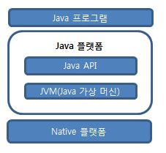
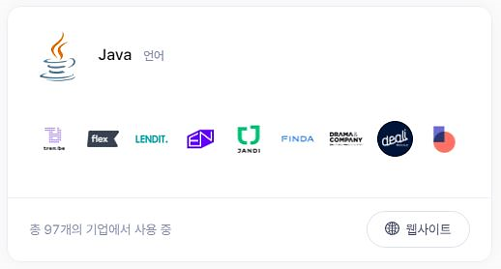

Part 2,
Java 를 선택하는 이유
Why choose Java?
자바 버전의 업데이트
플랫폼에 제한이 드물다.
사용되는 분야의 다양성
JAVA 버전이 계속 업데이트 되고 있으며 현재 최신 버전은 17이다. 현재 가장 널리 사용되는 버전은 8이기에 다음 버전이 상용화 될 수 있는 여지가 충분하다는 점이다.
다른 플랫폼에서 동일한 프로그램을 실행할 수 있는 자바는 언어에 독립적이다.
기본 기업분야 외,
과학 분야 솔루션,
금융 기술,
빅 데이터,
머신러닝(복잡한 AI 앱)
등을 만들 수 있다.

Slide 9
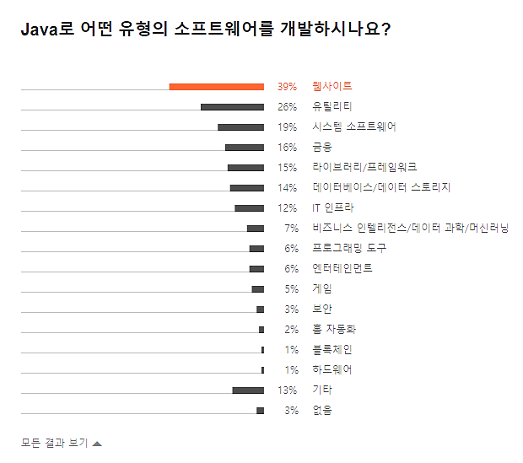
Part 2,
Java 를 선택하는 이유
Why choose Java?

Slide 10

THINK.
서로를 비교해봅시다.

Slide 11
Part 3,
Node J.s 와 Java 비교
Comparison of Node.Js and Java
구분 | Node.Js
프로그램 언어 | 자바스크립트
스레드 | 싱글
퍼포먼스 | 多 데이터전송프로그램(I/O)에 강점
보편적인 | 사용편의성 어플리케이션 개발 가능
대표적 특징 | 런타임 환경의 풀 스텍 가능 (기본-프런트 엔드 추가-백 엔드)
구분 | Java
프로그램 언어 | Java
스레드 | 멀티
퍼포먼스 | CPU 연산자 작업에 강점
강력한 | 고성능 어플리케이션 개발 가능
대표적 특징 | Java를 베이스로 한 안정적인 환경 제공과 보안에 강함
VS.

Slide 12

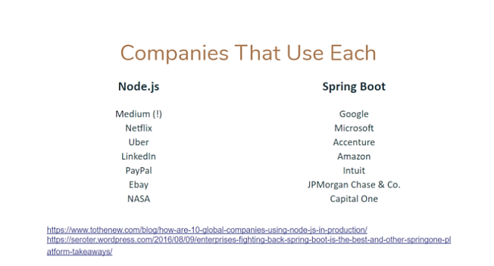
노드와 자바를 사용하는 대표적인 기업들

Slide 13
Part 3,
Java를 주로 사용하는 국가들
Countries using Java.

Slide 14
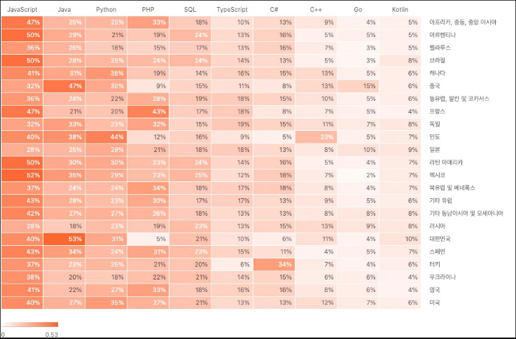
Part 3,
Java스크립트를 주로 사용하는 국가들
Countries using Java Script.

Slide 15
Part 3,
Java스크립트를 주로 사용하는 국가들
Countries using Java Script.

Slide 16




Part 3,
어떤 개발도구를 더 선호하나요?
What development tools do you proper?
7명
10명 중 이 Java이라고 응답!
6명
10명 중 이 Script이라고 응답!

Slide 17
Part 3,
어떤 개발도구를 더 선호하나요?
What development tools do you proper?
7명
10명 중 이 Java이라고 응답!
6명
10명 중 이 Script이라고 응답!

Slide 18
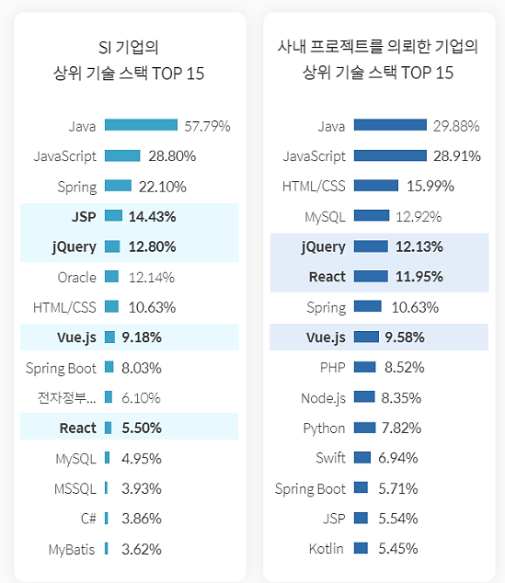
Part 3,
프리랜서와 회사 내에서 많이 쓰는 개발 도구 비교
Comparison of development tools used by freelansers and in-compnay
2021년 Jetbrain에서 조사한 개발자 에코시스템 현황

Slide 19
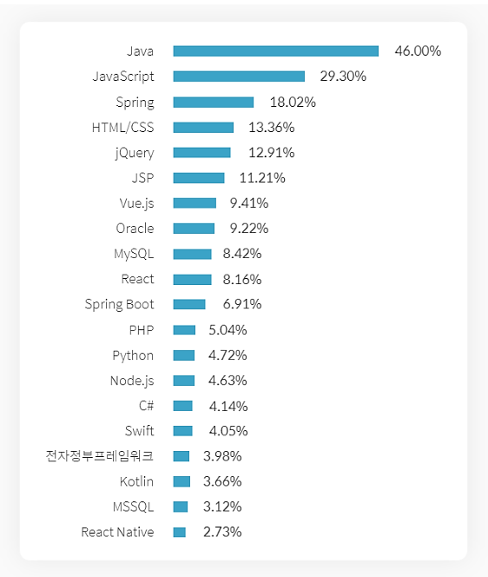
Part 3,
프리랜서와 회사 내에서 많이 쓰는 개발 도구 비교
Comparison of development tools used by freelansers and in-compnay
2021년 위시캣에 등록된
기간제 프리랜서 구인 프로젝트
3,113건 분석 자료

Slide 20

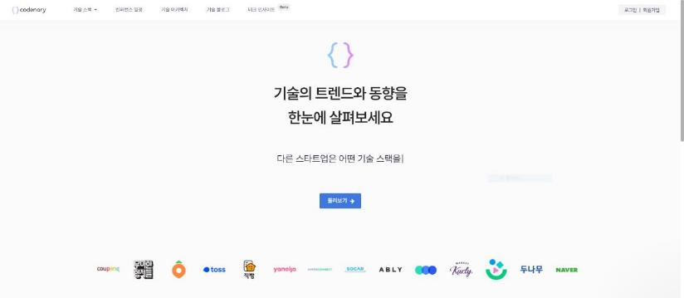
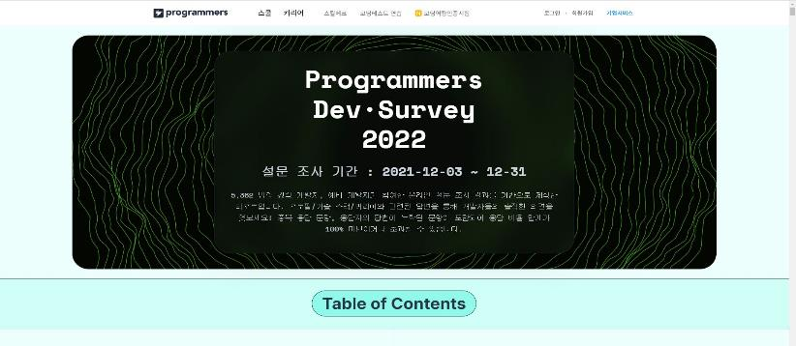
함께 보는 웹페이지

Slide 21

Every winner was a loser at some point. Don’t give up.
-Paul Dominick -
모든 승자(숙련개발자)도 한때는 패자(초보개발자)였다.
그렇기에 절대 포기하지 마라. – 폴 도미닉 -
You can win a lot in life just by being one to give up.
-James Clear -
당신이 무언가에 대해서든 포기하지 않는 사람이 된다면
당신은 당신의 삶에서 아주 많은 승리를 맛보게 될 것이다.
- 제임스 클리어-

Slide 22

Q&A

